Slide 1
Pengujian Substantif
Aktiva Tidak Berwujud
Pertemuan ke-8

Slide 2
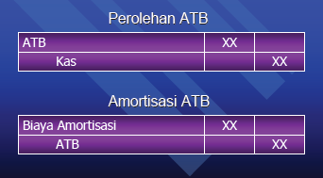
Jurnal Transaksi
Aktiva Tidak Berwujud

Slide 3
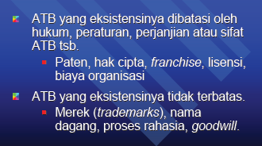
Karakteristik
Aktiva Tidak Berwujud

Slide 4
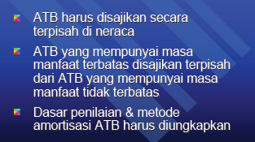
Prinsip Akuntansi
Aktiva Tidak Berwujud

Slide 5
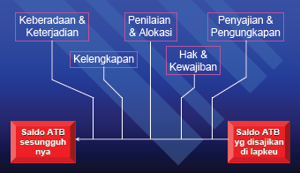
Tujuan Audit Aktiva Tidak Berwujud

Slide 6
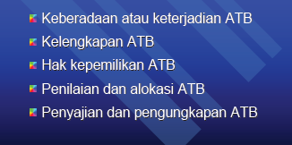
Asersi Manajemen pada ATB

Slide 7
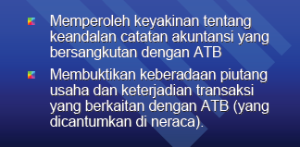
Tujuan Pengujian Substantif
Aktiva Tetap Berwujud

Slide 8
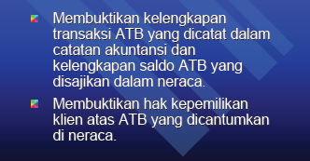
Tujuan Pengujian Substantif
Aktiva Tetap Berwujud

Slide 9
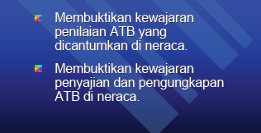
Tujuan Pengujian Substantif Aktiva Tidak Berwujud

Slide 10
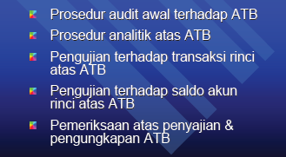
Program Pengujian Substantif
Aktiva Tidak Berwujud

Slide 11
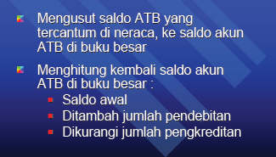
Prosedur Audit Awal
Aktiva Tidak Berwujud

Slide 12
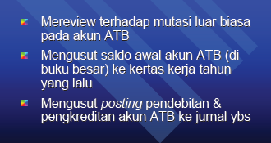
Prosedur Audit Awal
Aktiva Tidak Berwujud

Slide 13
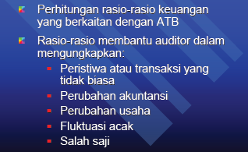
Prosedur Analitik pada
Aktiva Tidak Berwujud

Slide 14
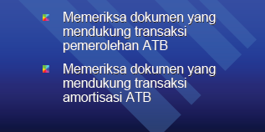
Pengujian transaksi rinci
Aktiva Tidak Berwujud

Slide 15
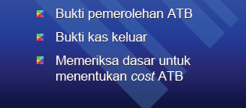
Pemeriksaan dokumen pendukung pemrolehan Aktiva Tidak Berwujud

Slide 16
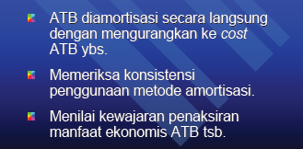
Pemeriksaan dokumen pendukung amortisasi Aktiva Tidak Berwujud

Slide 17

Pengujian Saldo Akun Rinci
Aktiva Tidak Berwujud

Slide 18
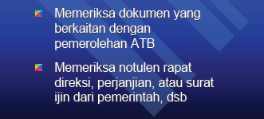
Pengujian Keberadaan & Kepemilikan Aktiva Tidak Berwujud

Slide 19
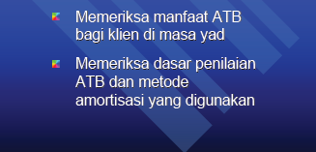
Pengujian Penilaian
Aktiva Tidak Berwujud

Slide 20
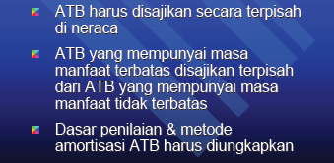
Pengujian Penyajian & Pengungkapan Aktiva Tidak Berwujud

Slide 21
THANK YOU

